Slide 1

基于Matlab基因共表达分析平台的设计与实现
答辩人：张旭
指导老师：韩智老师

Slide 2
目录
背景
需求分析
概要设计
系统实现
总结与展望
界面设计

Slide 3
背景

Slide 4
背景
基因共表达分析对预测新的基因功能和构建基因之间的调控网络有着重要意义,同时它也可以用来预测未知基因的功能和调控网络,为进一步研究生物通路的基因提供可靠的数据。研究时通过对高通量基因表达（GEO，Gene Expression Omnibus）数据文件进行分析处理，从基因矩阵中筛选出符合固定条件的基因，从而有助于对相关领域的进一步研究。
由于越来越多的生物数据需要分析，所以Matlab专门增加了生物信息工具箱,其中便提供了下载得到GEO格式数据文件并将其解析的函数，因此Matlab成为处理此类数据的首选工具。本文使用基于Matlab的GUI工具，设计与实现一个基于Matlab的基因共表达分析平台，根据已有算法，通过调用一些已封装好的函数，设计实现具有友好界面工具供研究人员使用。

Slide 5
背景
GEO数据库
Matlab

Slide 6
背景
GEO数据库介绍
GEO（Gene Expression Omnibus）目的是建立一个基因表达数据的仓库及在线共享的资源，用于从所有物种或人的来源来检索基因表达数据。GEO共包括四种实体类。
一条平台记录描述了实验所用芯片的元件列表如：cDNAs、寡核苷酸探针集等，每个平台记录拥有一个唯一、稳定的GEO存取号（GPLxxx）。
一条样本记录描述每个样本的处理条件、操作、每个元件的丰度测量值，每个样本记录拥有一个唯一、稳定的GEO存取号（GSMxxx）。
一条系列记录定义了一组相关的样本并提供了整个研究的焦点和描述信息，也包含描述提取数据的表、概要结论或分析，每个系列记录拥有一个唯一、稳定的GEO存取号（GSExxx）。
一条数据集记录（GDSxxx）代表一个生物学和统计学可比较的GEO样本的集合，GEO数据集是GEO样本数据的修订集。

Slide 7
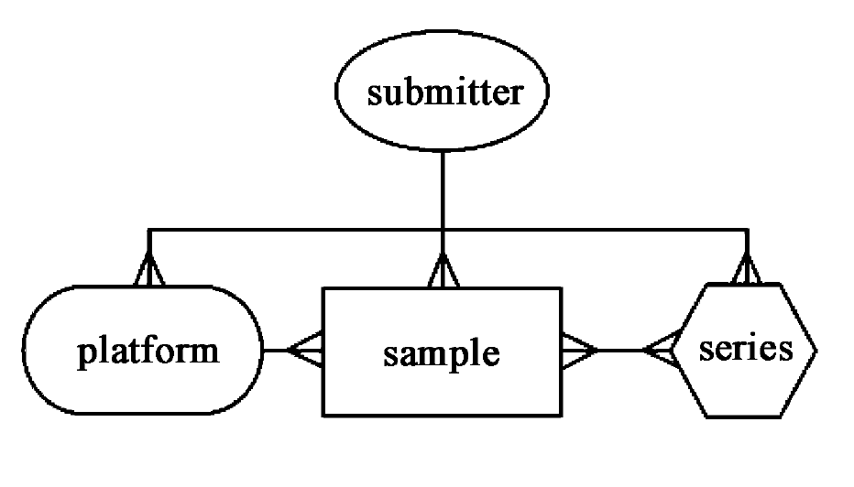
背景

Slide 8
背景
GSE数据文件
直观分析介绍GSE11287

Slide 9
背景
Matlab相关技术介绍
Matlab中包含生物学信息工具箱，本平台实验过程中可以直接调取相关函数对GEO数据进行处理。
Matlab的图形用户界面（graphical user interface ，GUI）是由窗口（Dialogue）、文字说明（Static text）、菜单（Menu）、按键（Button）等对象构成。

Slide 10
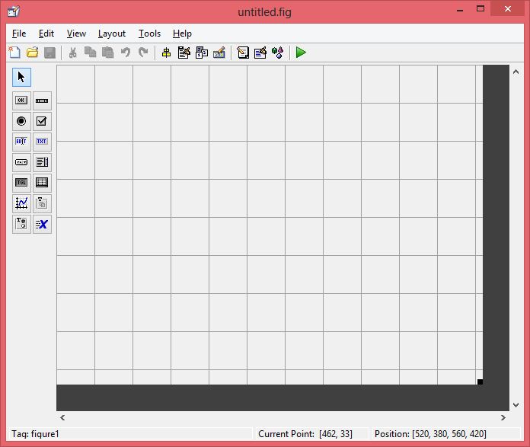
背景

Slide 11
需求
分析

Slide 12
需求分析
可行性分析
技术上：
Matlab的生物信息学工具箱（geoseriesread，geosoftread）。
算法部分已经实现并封装好（Matlab实现）。
界面，Matlab的GUI为开发者提供了一个不脱离Matlab 的开发环境。对于集成Matlab程序提供了非常便捷的环境。
操作上：
Matlab本身拥有较强的图形用户界面编辑能力，包括文本框（Edit Text）、静态文本框（Static Text）、按钮（Push Button）、列表（ListBox）、面板（Panel）等控件，完全能够支持本程序的实现。
本平台在界面设计实现上尽量做到简洁、友好，在操作上尽量避免用户难以操作或难以理解的交互方式。

Slide 13
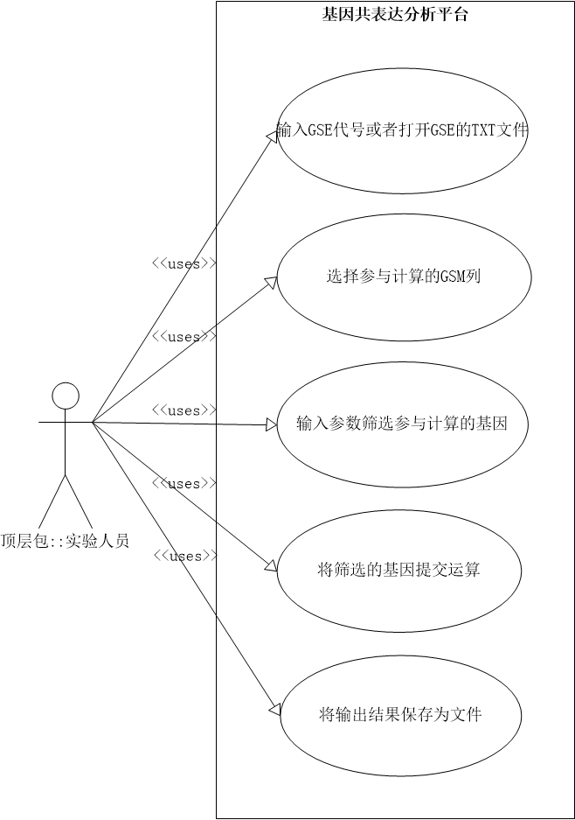
需求分析
用例图

Slide 14
需求分析
功能性需求分析
1.显示GSE文件重要信息（主界面）
2.基因筛选过程（行筛选）
3.计算数据及输出结果
4.其他功能需求分析：
a.菜单功能
b.提示功能
c.异常提示功能

Slide 15
需求分析
非功能性需求分析
1.界面设计及操作风格需求
2.程序性能需求（硬件，网络情况）
3.代码规范需求

Slide 16
概要
设计

Slide 17
概要设计
开发环境与工具
硬件环境：酷睿i5处理器，主频2.4GHz，内存6G，网卡100M
软件环境：Windows 8操作系统，Matlab R2013a
开发工具：Matlab R2013a

Slide 18
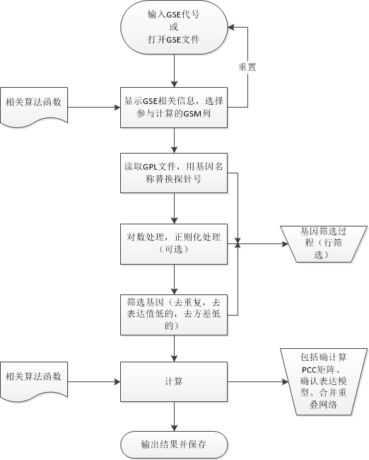
概要设计
操作流程图

Slide 19
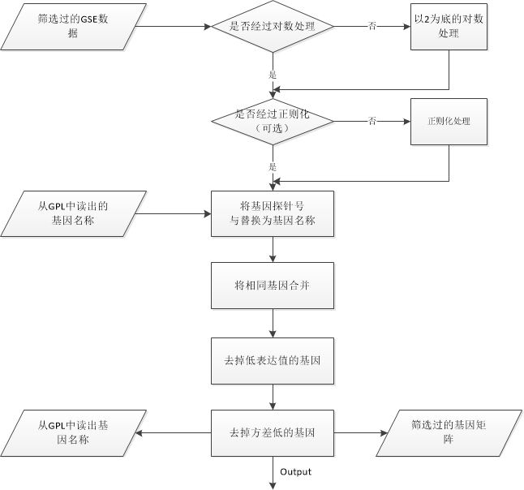
概要设计
基因筛选流程图

Slide 20
界面
设计

Slide 21
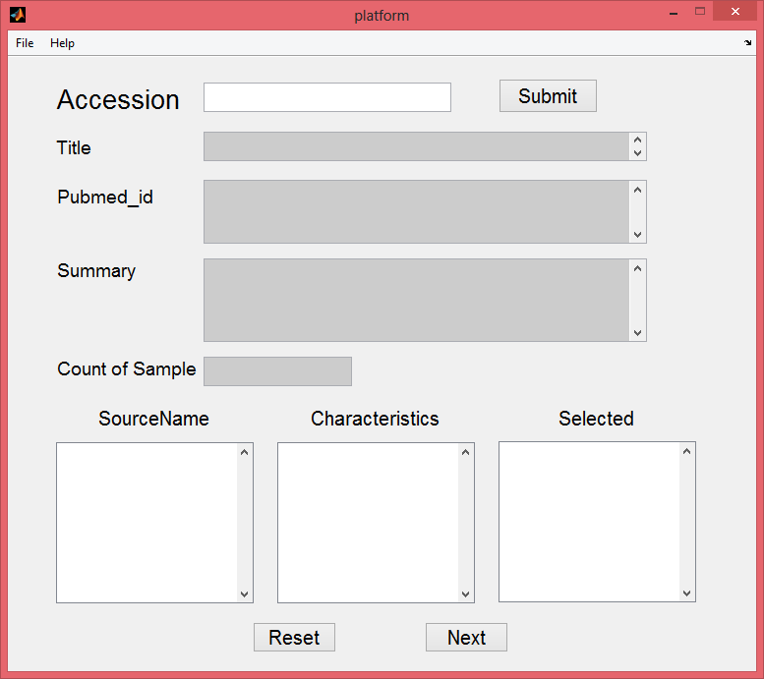
界面设计
GSE数据筛选界面（主界面）

Slide 22
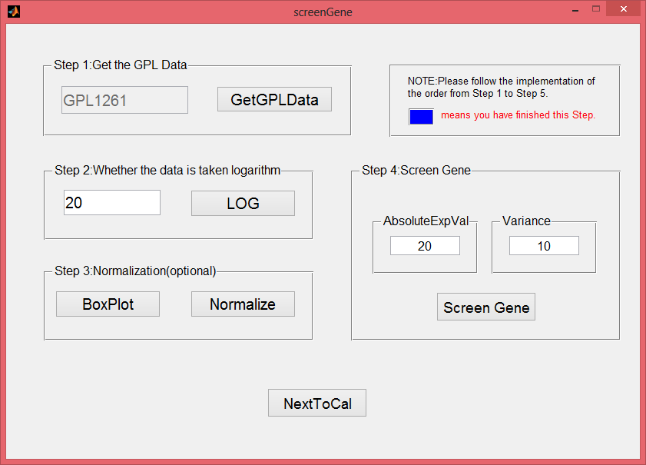
界面设计
基因数据筛选界面（行筛选界面）

Slide 23
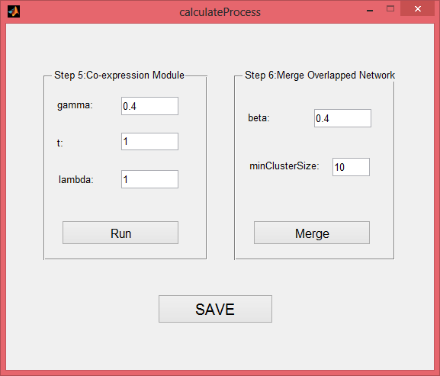
界面设计
计算及保存结果界面

Slide 24
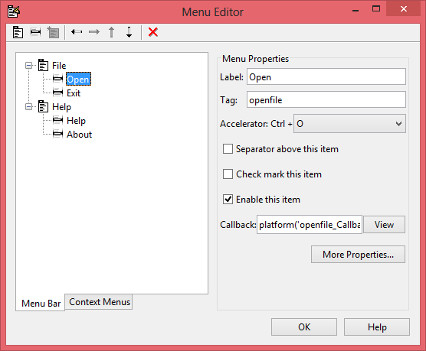
界面设计
菜单设计

Slide 25
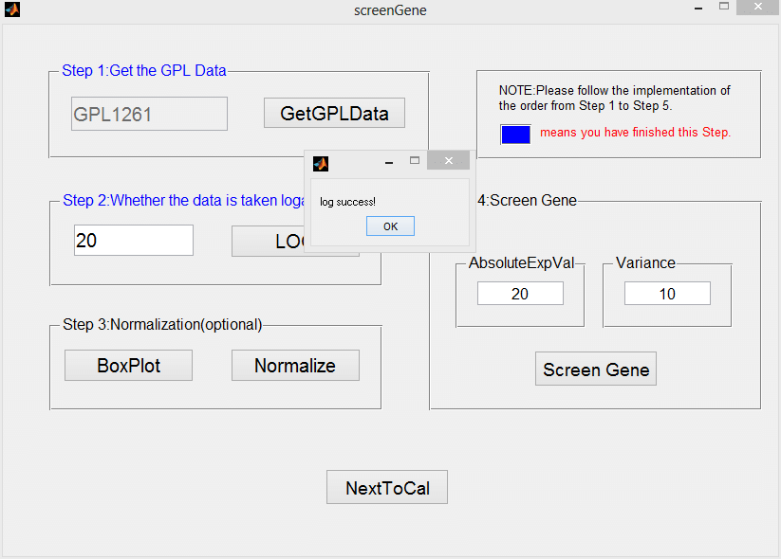
界面设计
提示示例：

Slide 26
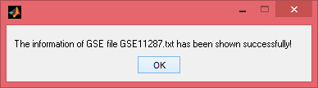
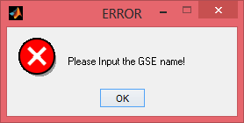
界面设计
提示示例：
警告示例：

Slide 27
详细设计及平台实现

Slide 28
详细设计及平台实现
命名规则（举例）：
局部变量：第一个单词首字母小写，后面所有的单词首字母都需要大写，如：headSeries，headSample；
全局变量：所有单词全大写，且单词之间用‘_’连接，如：GEO_DATA；
函数举例：所有单词首字母大写，如：HighExpressionProbe。

Slide 29
详细设计及平台实现
菜单栏实现：
打开文件（Ctrl+O）：
Open为打开文件，由于实验中的GSE文件使用的.txt格式，所以要求打开文件时只显示文件夹中的.txt类型的文件。Matlab中uigetfile函数能够代开一个标准对话框检索文件。将从系统中读出的文件的名称保存在Filename变量中，具体的调用代码为：
[Filename,Pathname]=uigetfile({'*.txt'},'Please choose the File:');
注：
异常情况：用户打开对话框后如果关闭对话框或者点击取消，此时uigetfile函数会返回0：
if Filename ~= 0
Filename = strrep(Filename, '.txt', '');
set(handles.accession, 'String', Filename);
end

Slide 30
详细设计及平台实现
命名规则（举例）：
获取GEO文件：getgeodata(name,'ToFile',filename);
读取GSE文件：GEO_DATA = geoseriesread(filename);
将相关信息显示在界面上：
例：set(handles.titleShow, 'String', headSeries.title);

Slide 31
详细设计及平台实现
GSE信息显示界面实现（主界面）
列筛选：
SourceName（Characteristics）中的一项，将其与GSE中的source_name（Characteristics_ch）对比，是SourceName的列标志为1，不是的标志为0，这样就得到一个以[0,1]为标识的向量。这样得到两个以[0,1]为标识的向量。为得到符合条件的列，将以上得到的两个向量进行“与”操作。
另外，支持多选的功能，则是进行“或”操作。
说明：Matlab提供bitor函数进行按位或操作，bitand进行按位与操作。get(handles.SourceNameList,'Value')代表的是获取ListBox中选中的选项的索引号。

Slide 32
详细设计及平台实现
基因筛选过程（行筛选）
获取GPL数据
（ gseAnnotRead）
正则化处理（可选）
进行LOG处理
（阈值）
去表达值低
（ genelowvalfilter）
去方差低
（ genevarfilter）
将探针号替换为基因名称
合并基因，保留表达值最大
（HighExpressionProbes）
进入计算步骤

Slide 33
详细设计及平台实现
计算过程及输出结果
1
计算过程
根据相关逻辑处理以上所得数据，调用相关的处理函数。在界面上可以设置相关参数，并对参数进行范围限制。
2
保存结果
[filename ,pathname]=uiputfile({'*.txt','TXT-files(*.txt)'},'Save');

Slide 34
总结
展望

Slide 35
总结与展望
完成情况：
对基因的筛选以及计算过程函数的调用按照设计实现。本平台已经经过测试，在实验过程中，对每一步任务的完成较好。可以说此基于Matlab基因共表达分析平台的首个版本已经能够投入使用。
操作方面：
比较符合实验人员操作，基本不存在使实验人员难以操作或产生误解的地方。

Slide 36
总结与展望
不足
1
人机交互形式有待进一步探索
2
功能上有待完善（如正则化处理）
3
各模块的耦合性仍需降低

Slide 37
谢谢！

